Slide 1
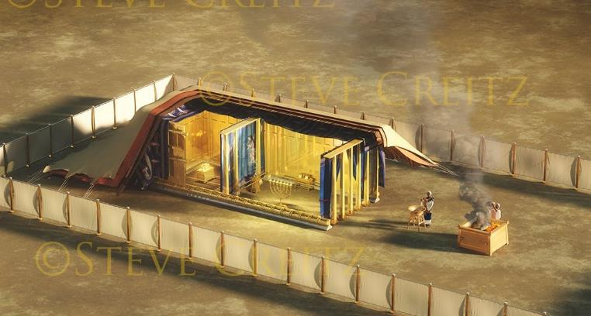
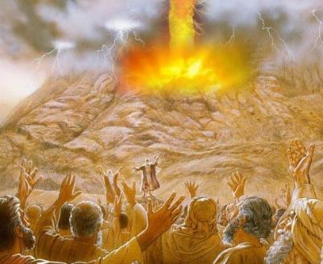
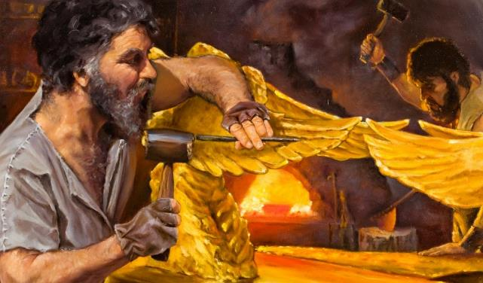
Lesona 10 hatao ny 6 Septambra, 2025
NY FANEKENA SY NY MARI-DRAFITRY NY TABERNAKELY

Slide 2
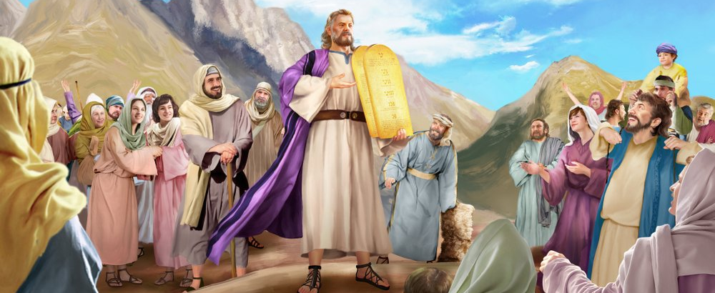
“Dia tonga Mosesy ka nanambara tamin'ny olona ny teny rehetra izay nataon'i Jehovah sy ny fitsipika rehetra. Ary namaly indray miredona ny olona rehetra ka nanao hoe: ‘Ny teny rehetra izay nolazain'i Jehovah dia hataonay’ ” Eksodosy 24:3

Slide 3

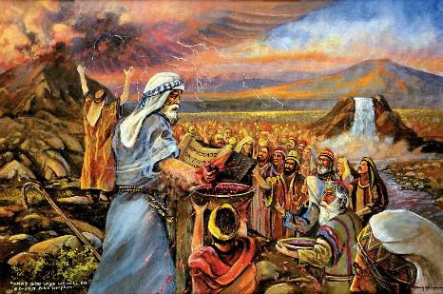
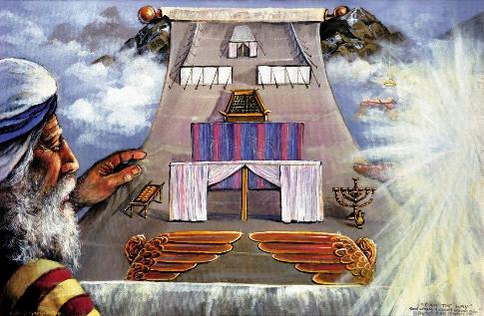


Rehefa avy nanambara tamin'ny fomba makotroka ny Didy Folo sy nanome an’i Mosesy ireo fitsipika fototra Andriamanitra, dia nana-pikasaa hanao fanekena amin’ny Isiraely Izy.
Tsotra ny fanekena: Izaho ho Andriamanitrao, hiaro sy hitahy anao; hianao kosa hankato ny lalàko.
Rehefa voasoratra tamin’ny horonam-boky ny fanekena, dia tsy maintsy nandany azy ny roa tonta. Nanaiky ny vahoaka, tamin'ny filazana fa hitandrina izay rehetra voasoratra ao. Ahoana no nankatoavan’Andriamanitra azy? Tamin'ny alalan'ny rà; sy andro firavoravoana; ary modely iray izay hanampy azy ireo hahazo tsara ny fanekena.
Ny Fanekena:
  Ny Ran’ny Fanekena (Eksodosy 24:1-6, 8)
  Ny Fanatanterahana ny Fanekena (Eksodosy 24:7)
  Ny Sakafo Mitam-pihavanana (Eksodosy 24:9-18)
Ilay Modely:
  Ny Tanjon’ilay Modely (Eksodosy 25:1-9)
  Ny Fanomanana an'ilay Modely (Eksodosy 31:1-18)

Slide 4
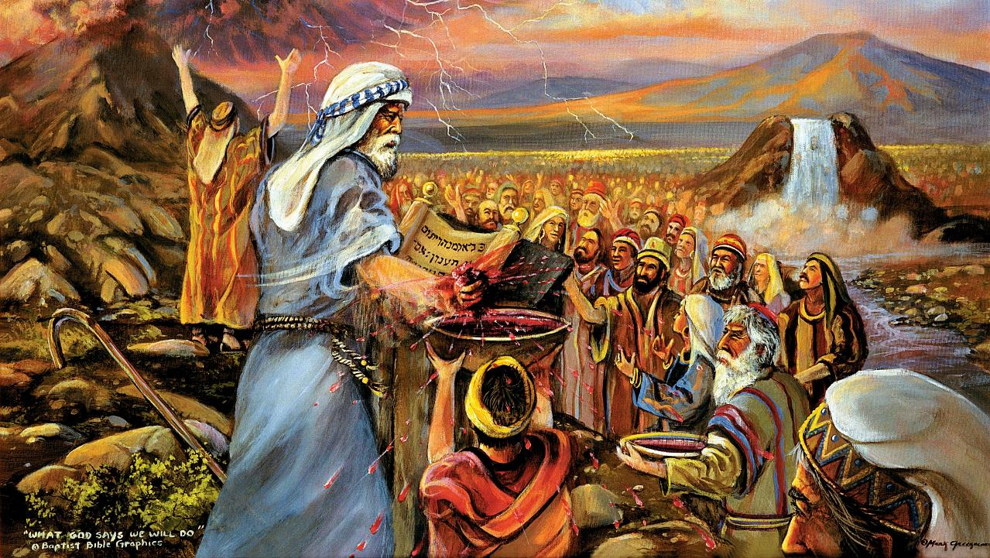
NY FANEKENA

Slide 5

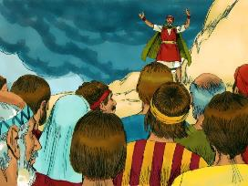
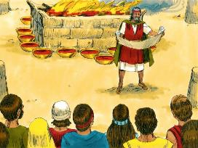
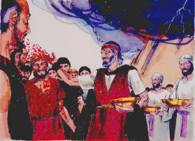
NY RAN’NY FANEKENA
Ary nalain'i Mosesy ny rà ka natopiny tamin'ny olona, dia hoy izy: ‘Indro ny ran'ny fanekena izay nataon'i Jehovah taminareo ny amin'izany teny rehetra izany.’ ” (Eksodosy 24:8)
Fomba ahoana no nanorenana ny fanekena?
Novakiana ny fanekena (Eks. 24:3a)
Nanaiky ny vahoaka (Eks. 24:3b)
Notanana an-tsoratra izy (Eks. 24:4a)
Naorina ny alitara (Eks. 24:4b)
Naorina ny tsangam-bato 12 (Eks. 24:4c)
Nentina ny fanatitra dorana (Eks. 24:5)
Nafafy teo amin’ny alitara ny antsasaky ny rà (Eks. 24:6)
Novakiana indray ny fanekena (Eks. 24:7a)
Nanaiky indray ny vahoaka (Eks. 24:7b)
Nafafy tamin’ny olona ny antsasaky ny rà sisa (Eks. 24:8a)
Nambaran’i Mosesy fa “ran’ny fanekena” izany (Eks. 24:8b; Mat. 26:28)
Sakafo no natao hanamafisana ny fanekena (Eks. 24:9-11)
Nanaiky ny Isiraely ho vahoaka Andriamanitra (andry 12); nomeny tombony manokana ny tanora; ary ho an’ny olona tsirairay avy ny fanekena nataony (ny rany nafafy tamin’izy ireo).
Maniry fifandraisana amintsika tsirairay Andriamanitra sy amin'ny maha-fiangonan'ny mpino antsika.

Slide 6

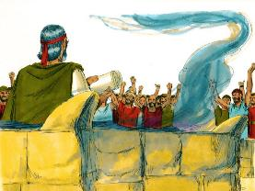
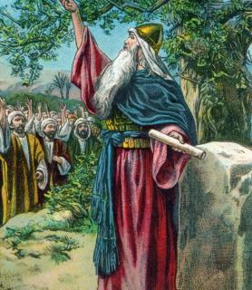
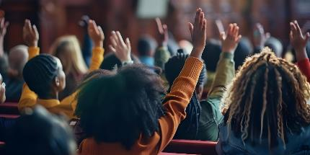

NY FANATANTERAHANA NY FANEKENA
“Dia naka ny bokin'ny fanekena izy ka namaky teny teo anatrehan'ny olona. Ary hoy ny olona: ‘Izay rehetra nolazain'i Jehovah dia hataonay sy hekenay.’ ” (Eksodosy 24:7)
Tamin'ny fony tokoa no naneken’ny olona fa hitandrina ny fanekena izy ireo. Tsy naharitra ela anefa io fanekena io (Eks. 32:8).
Nianiana fa hitandrina ny fanekena koa ny taranaka manaraka (Jos. 24:18b). Saingy, nampitandrina azy ireo tsara i Josoa hoe: “Tsy mahay manompo an’i Jehovah ianareo.” (Jos. 24:19).
Inona no mahatonga antsika tsy hankatò an’Andriamanitra, na dia manana fikasana tsara aza isika?
Amin’ny maha-olombelona antsika dia tsy mpankatò isika (Rom. 7:18), ary tsy misy na inona na inona azontsika atao hanovana ny fironantsika (Rom. 7:24).
Fa raha mamela Azy isika, dia afaka manova ny toetrantsika Andriamanitra (Ezek. 36:26-27). Manadio Izy, manaisotra, manome, ary manorina antsika mba hahafahantsika mankatò Azy. Izy irery ihany no mahay mampahatanjaka antsika (2 Kor. 12:10).

Slide 7

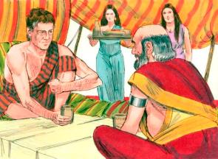
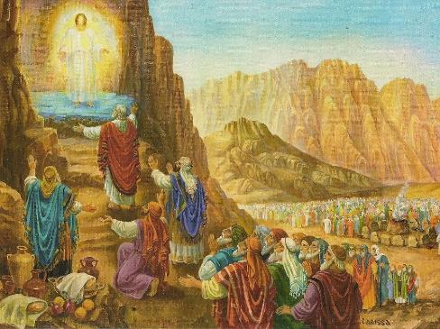
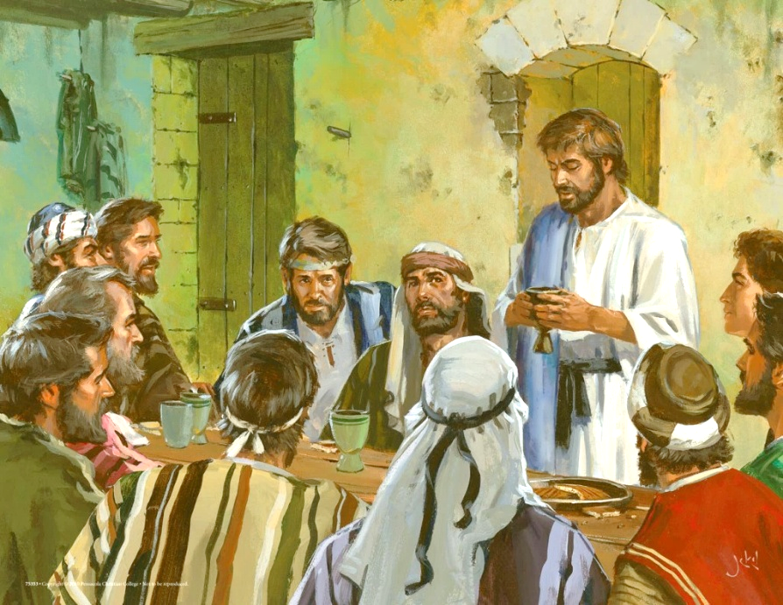
NY SAKAFO MITAM-PIHAVANANA
“Dia niakatra Mosesy sy Arona sy Nadaba sy Abiho ary fito-polo lahy tamin'ny loholon'ny Isiraely; […] dia nahita an'Andriamanitra izy ireo, ary nihinana sy nisotro” (Eksodosy 24:9, 11b)
Tahaka ny ohatra hitantsika asehon’i Jakoba sy Labana, dia fiaraha-misakafo no fanamafisana ny fanekena tany amin’iny faritra Antsinanana fahiny iny (Gen. 31:44-54).
Nanolotra “sakafo mitam-pihavanana” ho an’ny olona 74 Andriamanitra tao Sinay: Mosesy, Arona, Nadaba, Abiho, ary loholona 70, izay nisolo tena ny vahoaka rehetra (Eks. 24:9-11).
Rehefa nanao ny fanekena vaovao i Jesosy, dia nanao toy izany koa Izy rehefa niara-nisakafo tamin’ny apostoly 12. (Mat. 26:26-28).
Isaky ny mandray ny Fanasan’ny Tompo isika dia manavao ny fanekentsika amin’Andriamanitra. Amin’ny fihinanana ny mofo sy ny divay no ankalazantsika ny famelan-keloka sy ny famonjena ananantsika ao amin’i Jesosy (1 Kor. 11:26).
Na dia teo aza ny fandavan’i Nadaba, sy i Abiho, ary i Jodasy ny famonjena, dia tsy voailika tamin’io “sakafo mitam-pihavanana” io izy ireo.

Slide 8
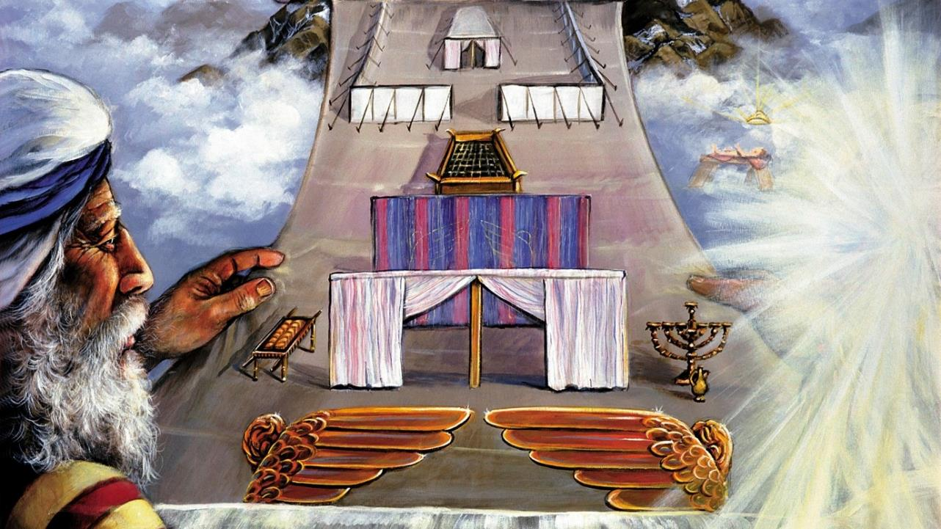
ILAY MODELY

Slide 9

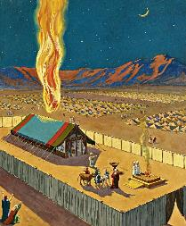
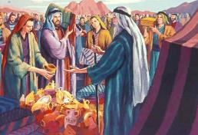
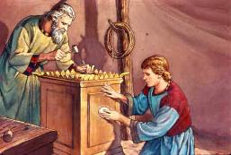
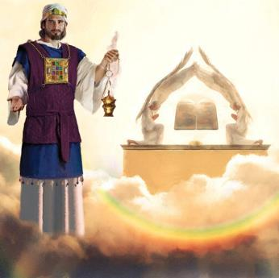
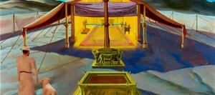
NY TANJON’ILAY MODELY
“Ary asaovy manao fitoerana masina ho Ahy izy, dia honina eo aminy Aho” (Eksodosy 25:8)
Ho antoka fa hanatanteraka ny anjarany amin’ny fanekena Izy, dia nanapa-kevitra ny hitoetra eo anivon’ny vahoakany Andriamanitra.
Saingy midika ho fahafatesana eo no ho eo ho an'ny rehetra ny fanatrehan'Andriamanitra ara-batana (Eks. 33:20). Noho izany, dia nandidy azy ireo Izy mba hanorina fitoerana masina izay ahafahany maneho ny fanatrehany. Izany fanatrehana izany dia naseho tamin’ny alalan’ny tandindona, satria Andriamanitra dia tsy mitoetra ara-batana amin’ny tempoly ety an-tany (Asa 17:24 ).
Naseho an’i Mosesy ilay modely ary nomena toromarika manokana momba ny fanamboarana azy izy. Nasaina nanome ny fitaovana ilaina ny olona (Eks. 25:2-7).
Na ny fitoerana masina na ny tempoly naorin’i Solomona dia samy modely avy amin’ny fitoerana masina naorina any an-danitra (Heb. 8:1-2; 1 Mpanjaka . 8:27, 30).
Rehefa miditra ao amin’ny fitoerana masina ny Isiraelita iray, dia miditra—ara-tandindona—eo anatrehan’Andriamanitra mihitsy… mandrapaha-triatra ny efitra lamba tamin'ny nahafatesan'i Jesosy.

Slide 10

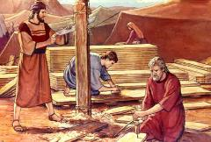
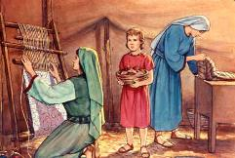
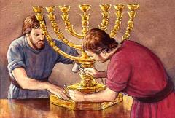
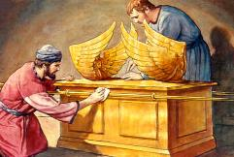
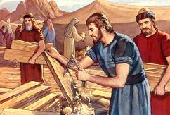
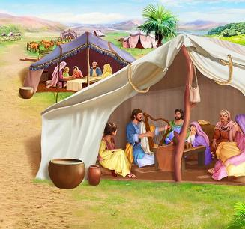
NY FANOMANANA AN'ILAY MODELY
“Indro, efa notononiko anarana Bezalila, zanak'i Ory, zanak'i Hora, avy amin'ny firenen'i Joda; ary efa nofenoiko fanahin'Andriamanitra izy, dia fahendrena sy fahiratan-tsaina sy fahalalana ny amin'ny tao-zavatra samy hafa” (Eksodosy 31:2-3)
Na dia nomen’Andriamanitra toromarika an-tsipiriany momba ny fanorenana aza i Mosesy, dia tsy nolazainy taminy ny tsipirian'ny zavatra rehetra. Ahoana no tokony ho endriky ny tavy varahina, ny kerobima, ny hamaman'ny mpisorona, sns? Nahatonga fahafaha-miasa ho an'ny Fanahy Masina amin’ny alalan'ny fanomezam-pahasoavana ho an’ny mpanao trano izany.
Nanome fanomezana manokana ny Fanahy Masina ho an'ireo an-tsipiriany ireo:
Bezalila, no mitarika ny tetikasa manontolo (Eks. 31:2)
Oholiaba, no lehiben’ny mpanampy azy (Eks. 31:6a)
Olona hafa hanampy amin’ny asa (Eks. 31:6b)
Ao anivon’ny toromarika momba ny fanorenana ny fitoerana masina dia misy firesahana manokana momba ny Sabata. (Eks. 31:12-17). Inona no ifandraisan’ny Sabata amin’izany rehetra izany?
Ny fahamasinana no fanalahidy. Tsy maintsy masina toa Azy isika rehefa hanatona an’Andriamanitra Masina. Ny Sabata no famantarana an'izany fahamasinana izany (Eks. 31:13; Ezek. 20:12, 20).
Notes:
Eksodosy 31:2
See, I have called by name Bezalel the son of Uri, the son of Hur, of the tribe of Judah;
Eksodosy 31:6a
And behold, I have set with him Aholiab the son of Ahisamach , of the tribe of Dan;
Eksodosy 31:6b
and I have put wisdom in the minds of every wise-hearted person, so that they may do all that I have commanded you;
Eksodosy 31:12-17 And the LORD spake unto Moses, saying, (13) Thou shalt speak unto the children of Israel, saying, Ye shall surely keep my sabbaths: for it is a sign between me and you throughout your generations, that ye may know that I am the LORD that sanctifies you. (14) Therefore ye shall keep the sabbath day, for it is holy unto you: whoso profaneth it shall surely be put to death: for whosoever doeth any work in it, that soul shall be cut off from among his people. (15) Six days shall work be done: but the seventh day is a sabbath of rest holy to the LORD: whosoever doeth any work on the sabbath day shall surely be put to death. (16) Therefore shall the children of Israel keep the sabbath, to observe the sabbath throughout their generations for a perpetual covenant. (17) It is a sign between me and the children of Israel for ever: for in six days the LORD made heaven and earth, and on the seventh day he rested, and was refreshed.

Slide 11

“Tamin’ny nanorenana ny fitoerana masina ho fonenan’Andriamanitra, dia nomena baiko hanao ny zavatra rehetra ho araka ny endriky ny zavatra any an-danitra i Mosesy. Nantsoin'Andriamanitra ho ao an-tendrombohitra izy mba hanehoany aminy ny zavatra any an-danitra; koa naorina hitovy aminy ny tabernakely, sy ireo zavatra rehetra ao aminy.
Koa ho an’ny Isiraely izay niriny ho fonenany, no nanehoany ny toetrany izay idealy sady be voninahitra. […] Saingy io idealy io, amin'izao fotsiny dia tsy manan-kery hanatrarana azy. Ny fanambarana tao Sinay dia tsy afaka manao na inona na inona afa-tsy ny nampiaiky azy ireo ny filany sy ny fahalemeny.”
EGW (Education, p. 35-36)

